Slide 1
Теорема Пифагора
Урок изучения нового материала, учитель Демчук И.В., МБОУ СОШ №36 г. Томск

Slide 2
Цель и задачи урока
Образовательная:
  Обобщение и систематизация знаний по данной теме
  Развитие умений и навыков применения формул для решения задач
Развивающая:
  Формирование и развитие умений анализировать условие задачи, составлять модель решения
Воспитательная:
  Развитие творческих способностей учащихся
Задачи:
  Формирование прочных знаний, необходимых для продолжения образования
  Активизация познавательной деятельности учащихся через ИКТ – технологии

Slide 3
Устный опрос
Какой треугольник называется прямоугольным?
Как называются стороны прямоугольного треугольника?
Как найти площадь прямоугольного треугольника?
сторона квадрата равна aсм. Найдите его площадь
Сторона квадрата равна a+b см. Найдите его площадь

Slide 4
Практическая работа
Постройте прямоугольный треугольник по известным катетам : 1группа a=3, b=5; 2группа a=6,b=8; 3группа a=5,b=12
Найдите длину гипотенузы
Постройте на сторонах треугольника квадраты с данной стороной
Найдите площади данных квадратов
Сделайте вывод о соотношении данных площадей

Slide 5
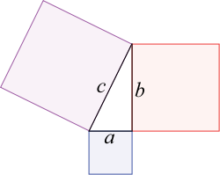
Вывод
Площадь квадрата , построенного на гипотенузе, равна сумме площадей квадратов, построенных на его катетах

Slide 6
Теорема Пифагора
В прямоугольном треугольнике сумма квадратов катетов равна квадрату гипотенузы

Slide 7
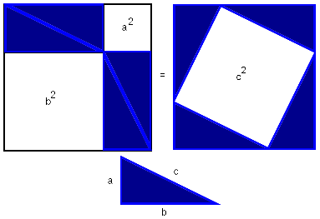
Доказательство теоремы Пифагора
Достроим треугольник до квадрата
со стороной (a+b).
Площадь каждого треугольника ½ab
Площадь квадрата со стороной c равна с²
Площадь большого квадрата это
4*½ab+ c²
С другой стороны площадь большого квадрата (a+b)²=a²+2ab+b²
Таким образом, a²+2ab+b²=c²+2ab
Следовательно , a²+b²=c²

Slide 8
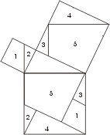
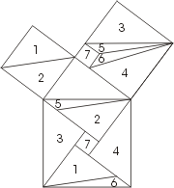
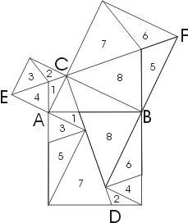
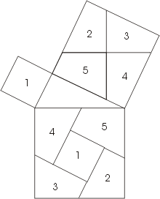
Различные доказательства знаменитой теоремы
Доказательство Эпштейна
Доказательство
Нильсена
Доказательство
Гутхейля
Доказательство
Перигаля

Slide 9
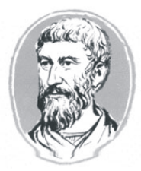
Немного о Пифагоре
Пифагор Самосский жил в vi веке до н.э. в
Древней Греции .В молодости он много
путешествовал по странам, побывал в Египте и Вавилоне, где изучал разные науки. Вернувшись на родину основал философскую школу закрытого типа- пифагорейский союз. Каждый вступавший в него отрекался от имущества и давал клятву хранить в тайне учение основателя. Пифагорейцы занимались математикой, философией, естественными науками. Ими были сделаны важнейшие открытия в арифметике и геометрии. Богатую историю имеет теорема, носящая имя Пифагора. Установлено, что она была известна еще за 1200 лет до Пифагора. Она была известна индусам, китайцам. Встречается и в вавилонских текстах. Пифагор не открыл, а обобщил и доказал свойство о соотношении между катетами и гипотенузой. В настоящее время известно более 200 доказательств теоремы.

Slide 10
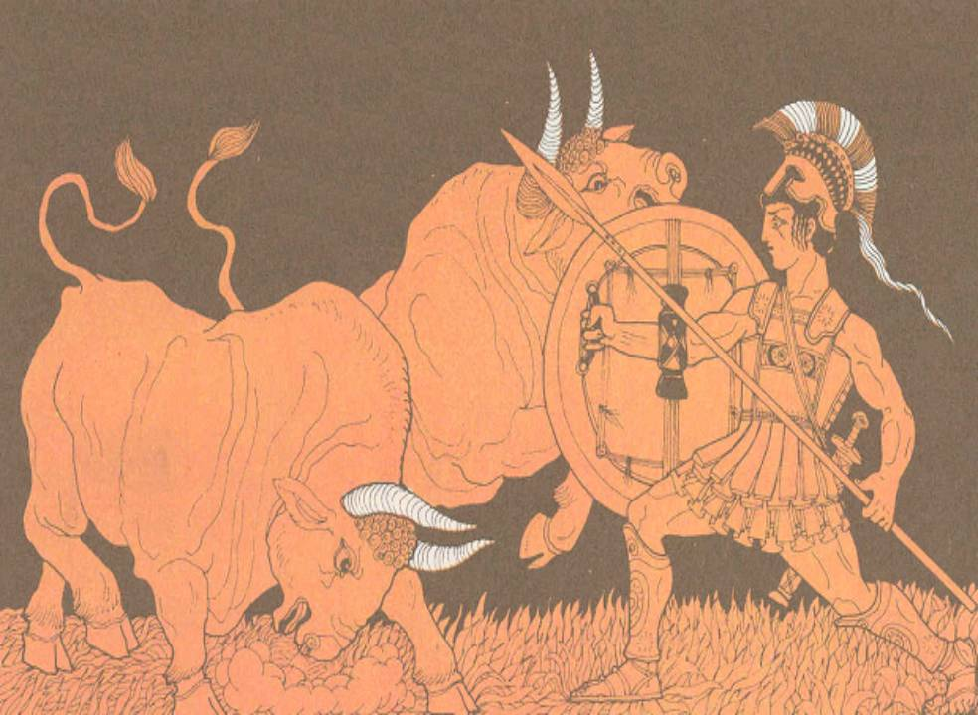
Сто быков принес в жертву Пифагор…

Slide 11
Пребудет вечной истина , как скоро
Все познает слабый человек!
И ныне теорема Пифагора
Верна, как и в его далекий век.
Обильно было жертвоприношенье
Богам от Пифагора. Сто быков
Он отдал на закланье и сожженье
За свет луча , пришедший с облаков.
Поэтому всегда с тех самых пор,
Чуть истина рождается на свет,
Быки ревут её почуя , вслед.
Они не в силах свету помешать,
А могут лишь, закрыв глаза, дрожать,
От страха, Что вселил в них Пифагор
(А.Шамиссо)

Slide 12
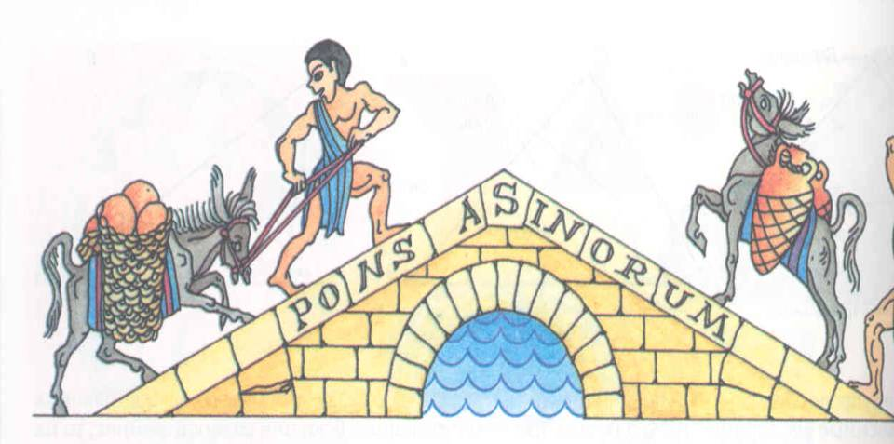
Ослиный мост
Доказательство теоремы Пифагора считалось в кругах учащихся средних веков очень трудным и называлось иногда Pons Asinorum «ослиный мост» или elefuga - «бегство убогих», так как некоторые «убогие» ученики, не имевшие серьезной математической подготовки, бежали от геометрии. Слабые ученики, заучивавшие теоремы наизусть, без понимания, и прозванные поэтому «ослами», были не в состоянии преодолеть теорему Пифагора, служившую для них вроде непреодолимого моста

Slide 13
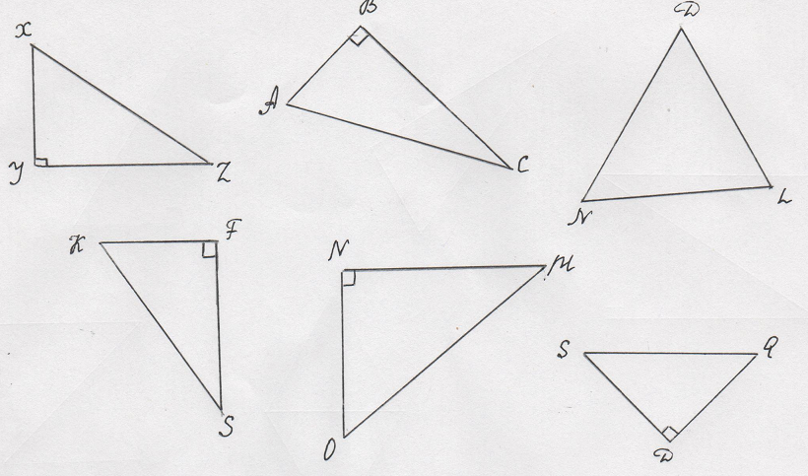
Задание №1
Запишите теорему Пифагора для каждого из треугольников

Slide 14
Задание №2
В прямоугольном треугольнике a и b-катеты, c- гипотенуза.
Выразить c через a и b
Выразить a через b и c
Выразить b через a и с
c
a
b

Slide 15
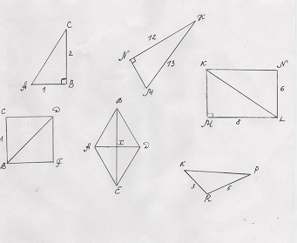
Задание №3
Вычислите , если возможно
Сторону АС треугольника АВС
Сторону MN треугольника MNK
Диагональ KL прямоугольника KMLN
Диагональ BD квадрата BCDF
Сторону АВ ромба ABDE
Сторону KP треугольника KPR

Slide 16
Проверочная работа
В прямоугольном треугольнике a и b катеты, c- гипотенуза. Заполните таблицу.
a | b | c
30 |  | 50
1 | 1
 | 12 | 15
8 |  | 10
2 |  | 5
с
a
b

Slide 17
Проверим результаты
a | b | c
30 | 40 | 50
1 | 1 | √2
9 | 12 | 15
8 | 6 | 10
2 | √21 | 5

Slide 18
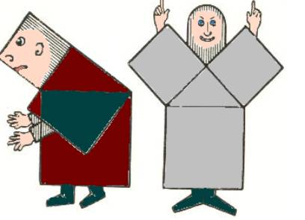
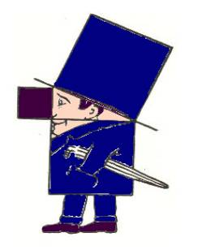
Ученические шаржи
Шаржи из учебника XVI века
Ученический шарж XIX века

Slide 19
Теорема Пифагора
Если дан нам треугольник,
И притом с прямым углом,
То квадрат гипотенузы
Мы всегда легко найдем:
Катеты в квадрат возводим,
Сумму степеней находим -
И таким простым путем
К результату мы придем.

Slide 20
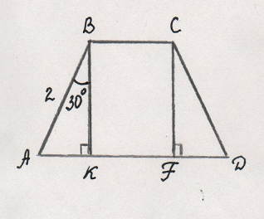
Домашнее задание
Вычислите высоту CF
трапеции ABCD

Slide 21
Рефлексия
Деятельность на уроке | Оценка
Слушал объяснения
Принимал участие в обсуждении
Отвечал на вопросы учителя
Решал самостоятельно
Выполнил домашнее задание
Понял учебный материал

